Slide 1


Slide 2

0 1
行情分析
0 2
交易系统
0 3
交易规则

Slide 3
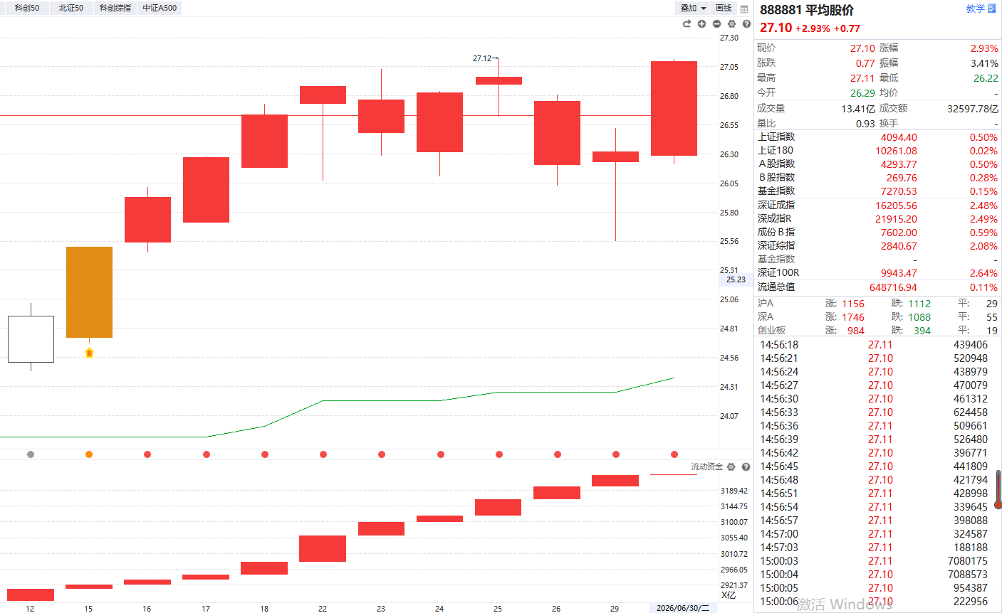
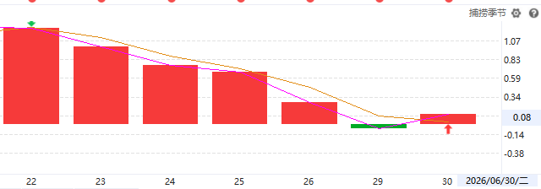
  市场行情分析（6-30）
1、大盘分析B点区域
2、流动资金连续翻红
3、捕捞季节金叉
4、平均股价再次突破牛线，熊线上移；
策略：持仓等卖为主。
不过，接下来两天要注意流动资金的变化；
因为今天流动资金只是一点点红；
如果流动资金转绿，连续绿；
那么就在大盘死叉的时候，主动降低仓位。

Slide 4
  1、交易系统
完整的交易系统，需有以下内容：
1、资金管理：每只个股占总资金多少？止损保护设置？
例如：（1）100万，计划做5只，每只封顶就是20万；（2）止损一般采用百分比止损法，比如5%-8%
2、大盘分析：明确自己什么时候能做，做多少仓位。
例如：（1）B+红的时候，5-10成仓；（2）S+绿的时候，0-3成仓。
3、选股模式：追涨？趋势？抄底？采用什么样的选股方法，应是固定的。
例如：主力状态红+滚动净利润连续增长4个季度（趋势选股）
4、买卖规则：买与卖一定是提前就写好规则的，不能临时决定，也不要采用分析个股涨跌来决定买与卖
例如：突破买入，个股突破智能线则买入，但如何去鉴别真突破与假突破，这个就是后期实战中要去提升的
5、复盘总结：每日写交易计划，最好有一个周总结或月总结，复盘自己的实际情况。

Slide 5
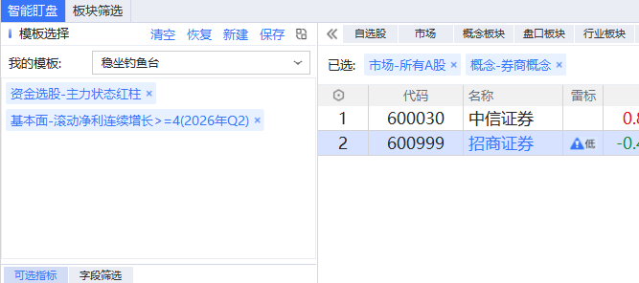
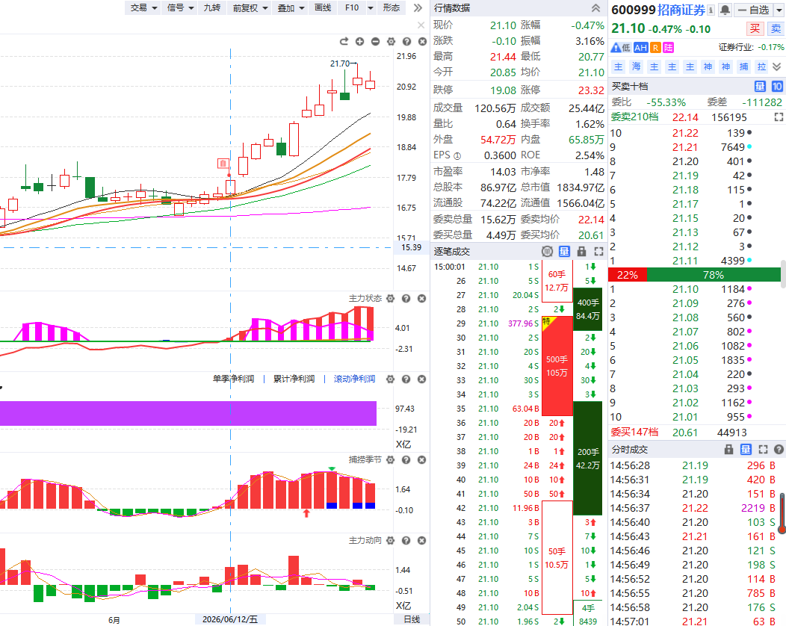
  2、方法讲解
1、选股思路如上图；
2、6月12日，大盘流动资金转红，这是反转的迹象，看好的个股则可以建仓；
3、6月13日，大盘B+红，确定走好，可适当加仓或者就原本仓位持股；
4、设定止损（-8%），设定止盈（24%）减半，留半奔跑。

Slide 6
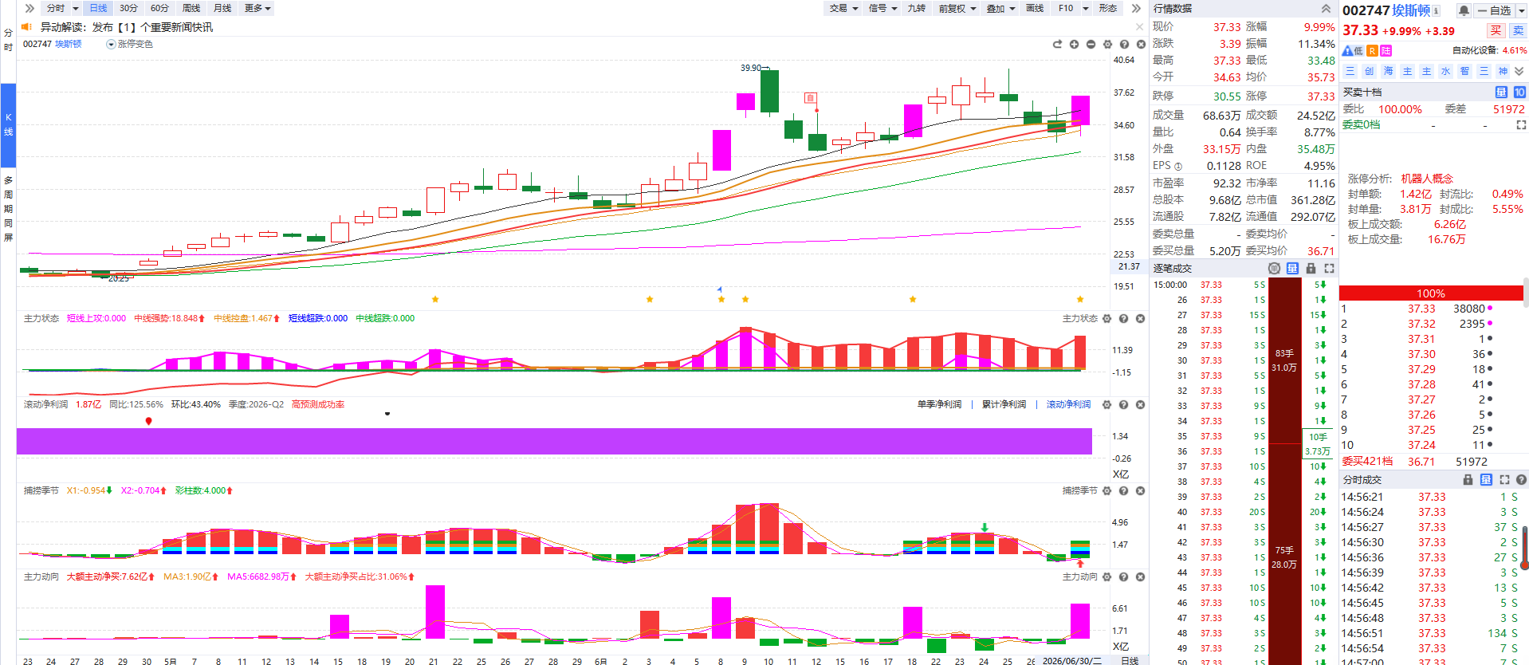
  3、案例讲解---埃斯顿

Slide 7
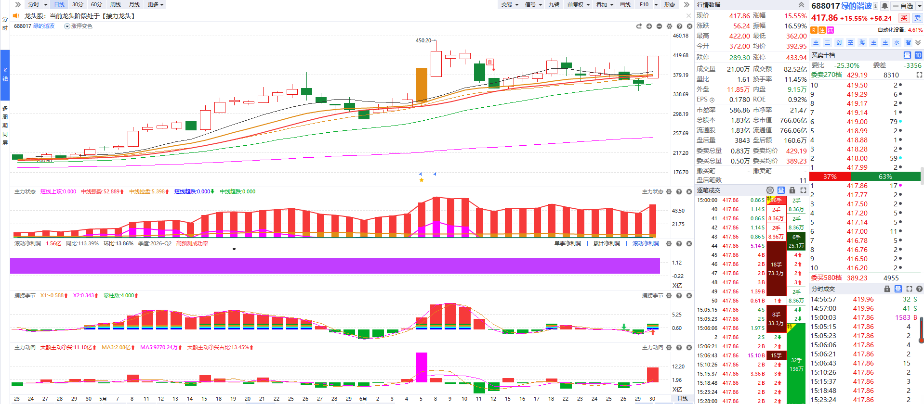
  4、案例讲解---绿的谐波

Slide 8
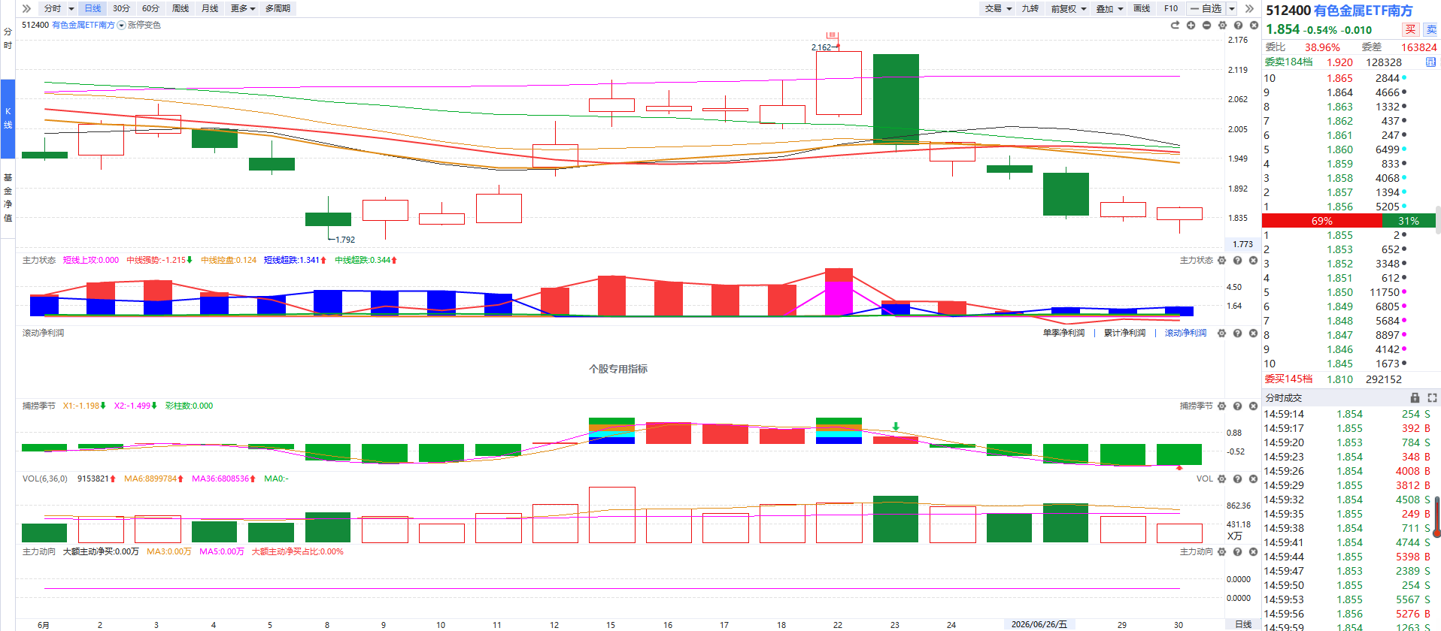
  6、案例讲解---有色ETF
突破智能线

Slide 9
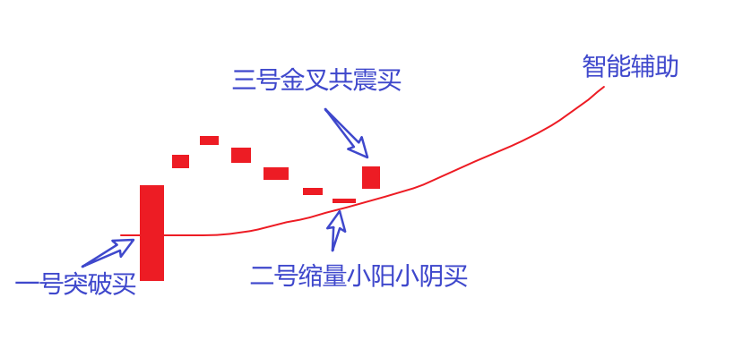
  5、买入方法
个股常见的三种买法：
1、突破型：常见是个股处于智能辅助线下方，然后放量突破智能辅助线压力位，趋势扭转；
2、支撑型：个股调整到某个支撑线为买入时机。
比如：缩量小阳小阴回踩智能辅助线，则调整结束，是支撑型买点的常见买法；
3、转折型：个股原来处于下跌，突然反转向上，出现转折型买点，例如金叉（最好是金叉共震）。

Slide 10

  交易误区
很多的用户有一个错误的习惯：
先看个股有没有买点，有就选，没有不选。
正确的操作是：
1、先确定方向及相应的个股；---选股第一
2、个股选好之后，等符合规则的买点；
3、买点一到，不犹豫的按方法买入。
坐公交的顺序是什么？
1、先确定自己要去哪里；
2、哪路公交可以到站目的地；
3、这路公交车来了，就上车。

Slide 11
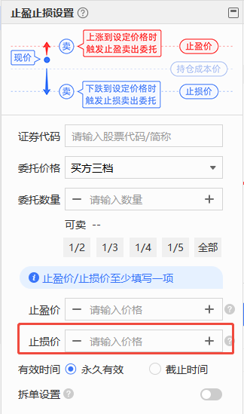
  卖出---条件单
想要进步，先把前面学好，卖出可以简化掉。
1、设好止损是不会大败的开始。
止损一般采用百分比止损法（5%-10%）
当天买入某只个股之后，就可以盘后设好止损单了。
比如【特锐德】昨天金叉时37元买入的，止损是8%
则止损价为：37*0.92=34.04（取34）
定好止损，意味着自己最坏的打算都安排好了，就没什么好怕的了

Slide 12
  卖出---条件单
止损上移：
当个股盈利达到10%时，那么原来的止损条件单则要上移。
比如【特锐德】昨天金叉时37元买入的，止损是8%，止损价34元
特锐德涨到了40.7（盈利达到10%），此时要修改止损价。
将原来的34元改为37元（成本价）
这就意味着该股后期怎么走，也只是回到你的成本价，基本不会出现亏损了（意外的大幅低开除外），那是不是更不用怕，敢于趋势持股。

Slide 13
  卖出---条件单
基础的盈亏比为3：1
即比如止损是8%，那么止盈至少要设在24%才合理。
比如【特锐德】昨天金叉时37元买入的
止盈价则设为：37*1.24=45.88（取45.8）
止盈位可以出光也可以减半，然后留余下的继续跟趋势。

Slide 14
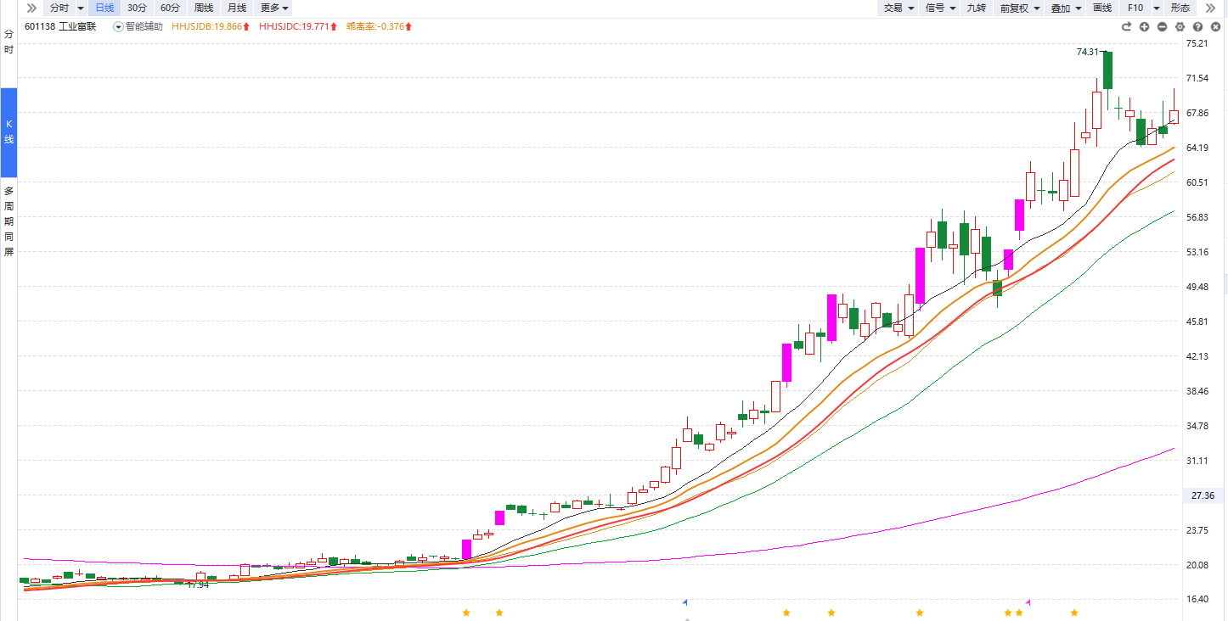
  让利润奔跑

Slide 15


Slide 16


